Slide 1

Sistema de Seguimiento de Clientes
PROYECTO FINAL
Naredo – Bartomioli

Slide 2
Características del Sistema I
Seguimiento de Clientes
Aplicado sobre Productos y/o Servicios
Brindar promociones personalizadas
Aplicación móvil para seguimiento de pedidos
Edición de contenido de mail WYSIWYG

Slide 3
Características del Sistema II
FUNCIONES INCLUIDAS
Seguimiento de Clientes
Aplicación móvil para seguimiento de estado de pedidos de Clientes
Elaboración de ofertas personalizadas vía mail con contenido personalizado
FUNCIONES EXCLUIDAS
Procesos Contables/Financieros
ABM de Productos y Clientes
Elaboración de recorridos para vendedores

Slide 4
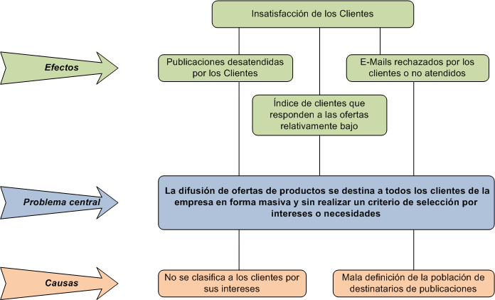
Características del Sistema III
Árbol de Problemas

Slide 5
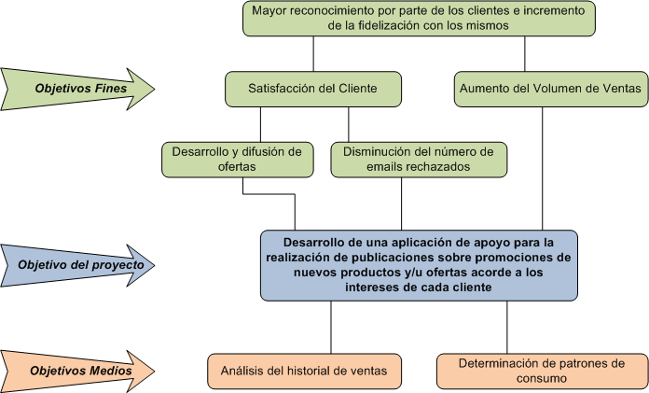
Características del Sistema IV
Árbol de Objetivos

Slide 6











Características del Sistema V
Productos
Anuncios promocionales
sectorizados
Base de Datos
Clientes
Nuevo!
-30%
Promociones
Compras
Análisis de datos
Marketing

Slide 7
CUs más Representativos
Confeccionar anuncios
Realizar seguimiento de Clientes
Realizar seguimiento de pedidos de Clientes

Slide 8
¡Veamos Cómo Funciona!

